Slide 1
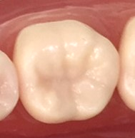
6さいきゅうし（６ちゃん）は
どんな「は」？
よくみてみよう
6
5
4
3
2
1
Notes:
写真（あれば模型）を見せて、6歳臼歯の位置を示し、
児童に6歳臼歯の特徴を考えてもらう。
（次ページに特徴記載）

Slide 2
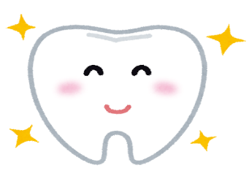
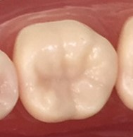
6さいきゅうし（６ちゃん）は
どんな「は」？
おお
一ばん大きなおとなの「は」
ちから
力もち
ちから
かむ力がつよい
みぞがおおい
よごれやすい
Notes:
このスライドはアニメーション形式です。
初めに、特徴「大きい」「力持ち」「溝が多い」が表示され、
さらにクリックすると「噛む力が強い」「汚れやすい」ことが示されます。
スライド①の写真（あれば模型）から、6歳臼歯の特徴「大きい」「力持ち」「溝が多い」を引き出し、
「噛む力が強い」「汚れやすい」ことを示すために、使用します。
6歳臼歯は、大人の歯の中でもっとも大きい歯で、食べ物を食べるときに一番使われ、力がかかる重要な歯です。
この歯が抜けてしまうと、食べ物を食べる力が弱くなってしまいます。そういった意味から、歯の王様と言えます。
しかし、溝が多く汚れがたまりやすいことと、
6歳臼歯が生える時期は自分ではまだうまく歯みがきができない年齢であることから、
一番むし歯が多い歯でもあります。
食べるのに重要な歯をなくさないために、6歳臼歯が生え始めるときから、むし歯予防に十分気をつける必要があります。

Slide 3
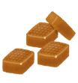
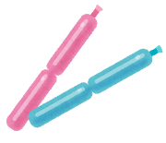
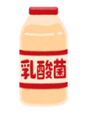
どうして６ちゃん、
むしばになるの？
① よごれているから
② あまいものをのんだり、
たべたりしたから
③ 「は」がよわいから
100%
では・・・
どうすればいいの？
Notes:
このスライドは、アニメーション形式です。
まず、タイトルのみ表示されます。
一度クリックすると、むし歯になる理由が表示され
さらにクリックすると、むし歯にならないためにどうすればいいかを考えさせるコメントが表示されます。
このスライド上で、①～③についてむし歯予防法を導き出したうえで、
次のスライドに進みます。
「むし歯の成り立ち・むし歯予防」の詳細は、
マニュアルP28-32
ダウンロード資料 ★P28,29_むし歯の成り立ち（むし歯の進行と脱灰と再石灰化のバランス含む）
ダウンロード資料 ★P28-31_むし歯予防（飲み物の選び方含む）
を参照

Slide 4
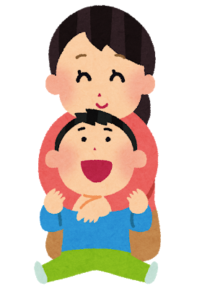
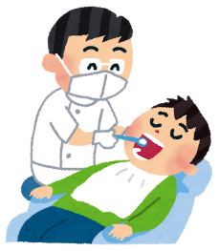
６ちゃんをまもるには？
① よごれをとる！
ていねいに「は」をみがく
しあげみがきもしてもらう
② あまいものをたべすぎない！
あまくないおやつにする
おやつのじかんをきめる
③ 「は」をつよくする！
フッソいりのはみがきざい をつかう
はいしゃさんでフッソをぬってもらう
Notes:
このスライドは、アニメーション形式です。
3枚目のスライドで導き出した①～③のむし歯予防法が表示されます。
クリックすると、それぞれの予防法に対して具体的な内容が表示されます。
「むし歯の成り立ち・むし歯予防」に関しては、
マニュアルP28-32
ダウンロード資料 ★P28,29_むし歯の成り立ち（むし歯の進行と脱灰と再石灰化のバランス含む）
ダウンロード資料 ★P28-31_むし歯予防（飲み物の選び方含む）
を参照

Slide 5
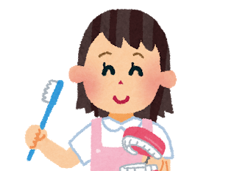
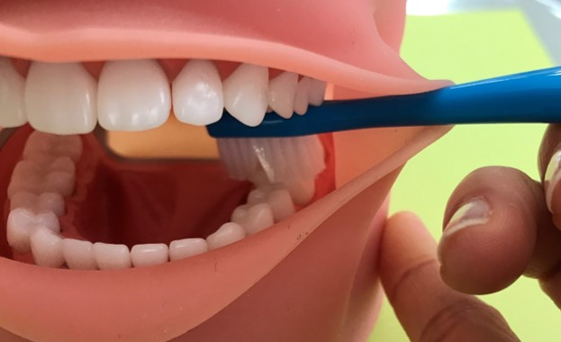
６ちゃんのみがきかた
は
生えたばかりの「は」は、せがひくいので
はぶらしをよこからいれてみがきましょう
６ちゃん
口はすこしだけあける
Notes:
萌出途中の6歳臼歯は，手前にある乳歯より低い位置にあるため、
前方から歯ブラシを入れると毛先が6歳臼歯には届かない状態になります。
頬を横に伸ばしやすくするため、口を少しだけ開けた状態で行うと良いでしょう。
具体的方法
①歯ブラシを前から奥に入れる
②『イー』のお口にしながら、肘を広げつつ歯ブラシを横に開いていく
③6歳臼歯1本だけの横からみがきをする
また、本人だけで上手に磨くことは難しいので、
おうちの人に仕上げ磨きをしてもらうことも大切です。

Slide 6
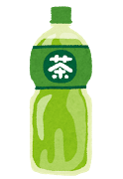
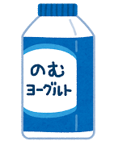
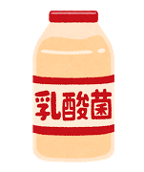
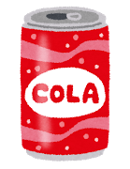
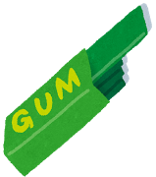
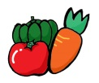
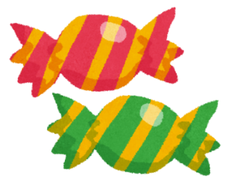
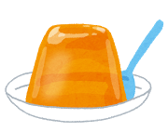
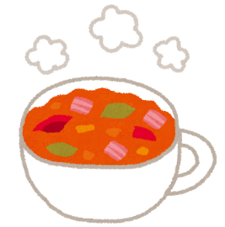
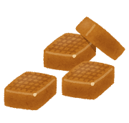
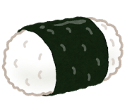
おやつには どれを えらぶ？
おちゃ
スポーツドリンク
みず
せんべい
たんさんジュース
やさいジュース
野菜
ゼリー
100%
キャラメル
スープ
おにぎり
Notes:
おやつの選び方は、
マニュアルP29-30
ダウンロード資料 ★P28-31_むし歯予防（飲み物の選び方含む）
を参照

Slide 7
おやつには どれを えらぶ？
おちゃ
スポーツドリンク
みず
せんべい
たんさんジュース
やさいジュース
野菜
ゼリー
100%
キャラメル
スープ
おにぎり

Slide 8
６ちゃんをつよくするために！
★フッソが はいった はみがきざいを
つかいましょう
フッソをつかうと、
「は」がつよくなっていきます。
ポイント！
うがいは1回だけにする
★はいしゃさんに いきましょう
・むしばや はぐき の チェック！
・じょうずな「はのみがきかた」をおしえてもらおう！
Notes:
フッ化物入り歯磨剤の使用方法やフッ化物に関するむし歯予防の詳細は、
マニュアル P9, 31-32
ダウンロード資料 ★P28-31_むし歯予防（飲み物の選び方含む）
を参照

